Slide 1

BÀI 15
Turtle Graphic
Đồ họa hình con Rùa

Slide 2
Tóm Tắt Nội Dung
Trong bài học này chúng ta sẽ đi tìm hiều lần lượt các nội dung
1
Tổng quan về Đồ họa con Rùa - Turtle Graphics
2
Thiết lập môi trường sân khấu đồ họa
3
Các lệnh điều khiển Rùa trên màn hình đồ họa

Slide 3

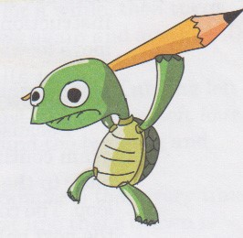
16.1 Tổng quan đồ họa con Rùa
Turtle Graphics là gì?
Turtle Graphics là một chương trình con có sẵn trong Python khi bạn đã cài Python lên máy bạn.
Turtle (con rùa) đây chỉ là hình ảnh tưởng tượng, nó cầm cây bút để vẽ, di chuyển đến đâu là nó vẽ đường thẳng đến đó.
Nó vẽ bằng những cái chấm (dots-pixels) trên màn hình.
Bạn có thể vẽ các hình đồ họa theo ý thích
của mình với Turtle Graphic

Slide 4
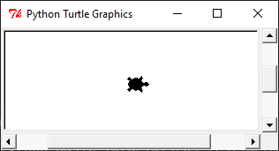
16.2 Thiết lập môi trường sân khấu đồ họa
Để khởi động môi trường độ hòa chúng ta cần đến thư viện turtle
import turtle as t
Trước tiên chúng ta cần làm quen với một số thuật ngữ quan trọng liên quan đến môi trường đồ họa Turtle trong Python
Cửa sổ đồ họa
Là khung cửa sổ làm việc trong chế độ đồ họa.
Chiều
cao
cửa
sổ
Cửa số này mặc định nằm chính giữa màn hình và có kích thước mặc định 640x480px
Chiều rộng cửa sổ

Slide 5
16.2 Thiết lập môi trường sân khấu đồ họa
Thiết lập kích thước cửa sổ đồ họa
Lệnh setup()
Lệnh screensize()

Slide 6

16.2 Thiết lập môi trường sân khấu đồ họa
Vùng làm việc Canvas
Là vùng tọa độ logic mà nhân vật Rùa có thể di chuyển bên trong
Vùng này được xác định bởi thông số như chiều cao, rộng, màu nền màn hình
Vùng này được chia theo hệ trục tọa độ (X,Y). Mặc định tâm (X=0, Y=0) ở chính giữa vùng.
90°
Trục Y
Trục X
180°
(0.0)
0°
-90°

Slide 7
16.3 Các lệnh điều khiển Rùa trên màn hình đồ họa
Hướng Rùa, chế độ vẽ và tọa độ màn hình
Trạng thái của
90°
Trục Y
Trục X
180°
(0.0)
0°
-90°

Slide 8
Tổng kết lại bài 16
1
Nắm được tổng quan lỗi xảy ra trong Python
2
Nắm được cách bắt lỗi và xử lý lỗi

